Slide 1
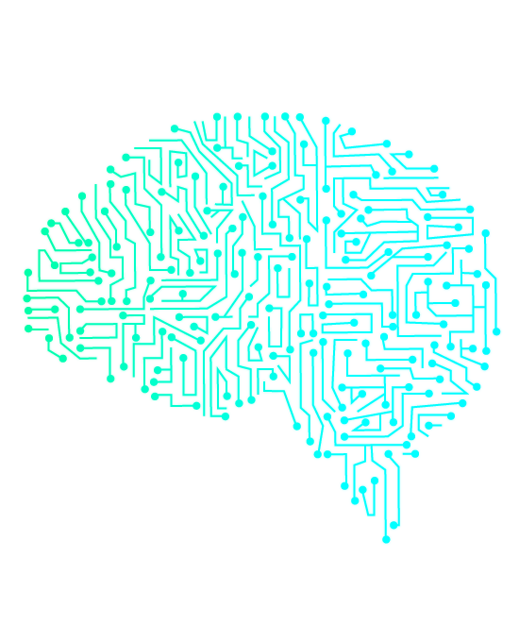


96. Music: Prediction, Production, Perception, Plasticity, and Pleasure
131220(Sun.)The Cognitive Neurosciences, 6thEd. 勉強会
Yuna Koyama
YK@Yu73716594

Slide 2
導入
音楽は、基本的な感覚メカニズムbasic perceptual mechanismから運動motor・注意attentional・記憶memory・認知cognitive・情動emotionalシステムなどすべての神経機能が関与している
本章では、以下の点に注目する
音楽の知覚と制作に関与する神経基盤musical perception and production
音楽の知覚と制作の専門性に関する可塑性plasticity associated with expertise in these domains
音楽の愉しみを支えるメカニズムmechanism behind the pleasure that music elicits

Slide 3
知覚 Perception
音楽の知覚には、様々な情報処理が関わっている
時間軸での音のパターンの識別
それらの音の特徴による関連付け
直前の音楽や、より長期的な時間軸でのコンテクストによる、次の音の予測
予測された音の、知覚された音による評価
これらを理解するために、聴覚神経系の機能的・構造的なつくりを見ていく

Slide 4
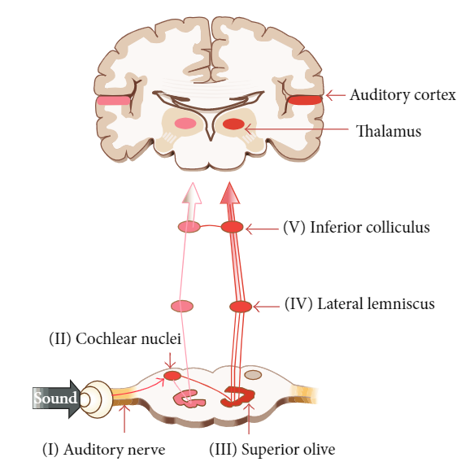
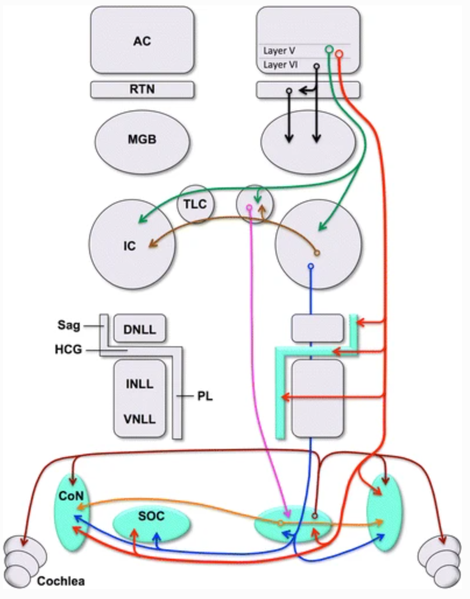
知覚 Perception
聴覚脳幹核auditory brainstem nucleiは、蝸牛cochleaからの情報を大脳皮質cortexへ伝達すると同時に、皮質からの情報も受け取っている
音のはじまりsound onsetや周期性periodicityに反応して周波数対応反応frequency-following response(FFR)を介して脳波electroencephalography(EEG)が観察される
聴覚伝導路：蝸牛コルチ器有毛細胞→螺旋神経節→蝸牛神経背側・腹側核→背側聴条・腹側聴条→交叉→外側毛帯核→下丘→下丘腕→内側膝状体→聴放線→横側頭回
FFRは脳幹及び大脳皮質でつくられ、ピッチ（音の高低）や和音・不協和音の認知に関わる
Descending auditory pathway
Ascending auditory pathway
Image from Saldana, 2015
Image from Emami & Gohari, 2014

Slide 5
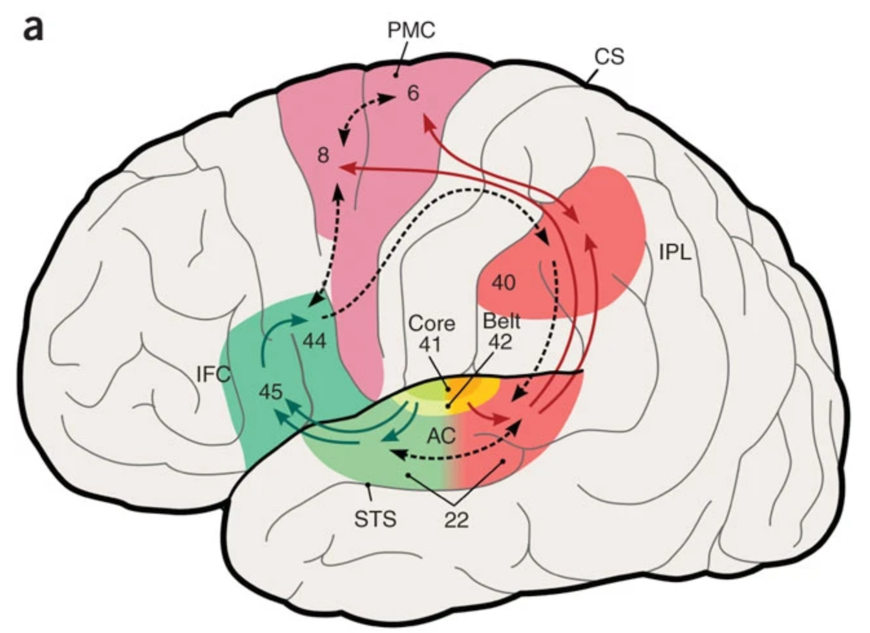
知覚 Perception
聴覚野からの信号は、2つの回路を介して伝達される
背側回路dorsal pathway：
頭頂野parietal、運動前野premotor、前頭野frontalの皮質に投射
聴覚・運動統合auditory-motor integration、空間符号化spatial encoding、そして作業記憶working memoryと関連
Where？
腹側回路ventral pathway：
下側頭野inferior temporalや前頭野に投射
意味処理semanticやパターン処理pattern processingと関連
What？
Image from Rauschecker & Scott, 20009

Slide 6
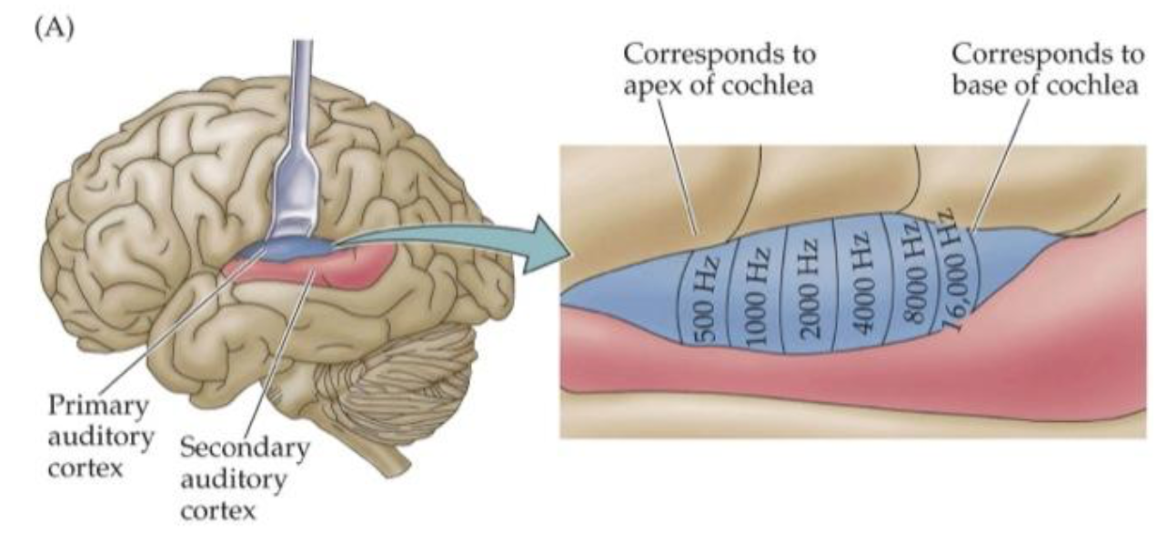
知覚 Perception
音楽認知の要となるピッチの認知は、周波数の神経符号化neural encoding of frequencyによってなされる
ピッチに関連した情報処理においては、右脳が優位に働く
ピッチ自体は、外側聴覚野lateral auditory regionsで計算される
ピッチ同士の関係性は2次聴覚野secondary auditory corticesで符号化される
2次聴覚野では、旋律の輪郭melodic contourや音程musical intervalsのような抽象的な特徴をコードしている。また、音楽に特化して働いているselective for music as a category可能性がある
Image from http://www.tulane.edu/~h0Ward/BrLg/AuditoryCortex.html

Slide 7
知覚 Perception
聴覚野では、ピッチの認知に加えて次に来る音楽の予測を立てているpredictions about upcoming events
音程pitchや音色timbreなどの物理的な音の特徴に加え、抽象的な音のパターンの変化が生じた場合に、脳波反応にミスマッチが生じる
ミスマッチは、聴覚野由来の比較的機械的な変化感知のメカニズムと、下前頭野由来の認知機能による変化に対する反応のずれによる

Slide 8
音痴 Amusia
音痴は、調性に関する様々な機能の欠落をしめす
調性に関する不能は、対応する脳（e.g., パターン認識に関わる腹側回路）の機能の異常としても報告されている
音痴では以下の症状がみられる
調性からの逸脱を認識できないunaware of tonal violations
調性に関する作業記憶が欠けているdeficits in tonal working memory
同調関係を意識的に認知することができないinability to consciously recognize tonal relationship
音痴では、聴覚皮質の反応auditory cortical responsesは保存されている
一方で、以下の機能異常が報告されている
調性からの逸脱の認識に関与する前頭野での反応がみられない
調性パターンに対する異常な聴覚皮質の反応
右聴覚野および下前頭野の灰白質の異常
右聴覚野と下前頭野をつなぐ白質回路の異常
調性：中心音と関連付けられて、和音やメロディーが構成されている音楽の性質のこと（e.g., 長調、短調）

Slide 9
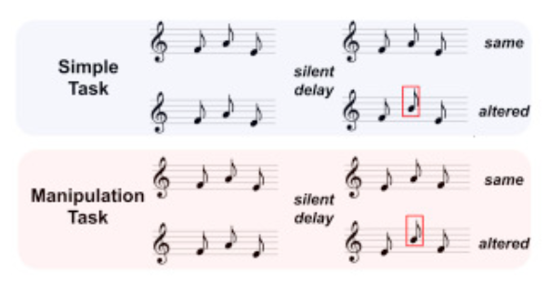
音のイメージ Imagery
音のイメージは、内部モデルとして働き、次に来る音楽の予測や作業記憶などに関わる
背側・腹側回路が別々の役割において、音のイメージに関わる
背側回路（特に、聴覚野の頭頂内側部intraparietal region）
聴覚情報の操作manipulation of auditory information
聴覚情報の操作により、異なる参照点を作ることが出来るため、様々な音楽認知機能に関与する
腹側回路
リズムrhythmicや音程配列pitch sequences in memoryの作業記憶に関わる
Image from Albouy, et al., 2017

Slide 10
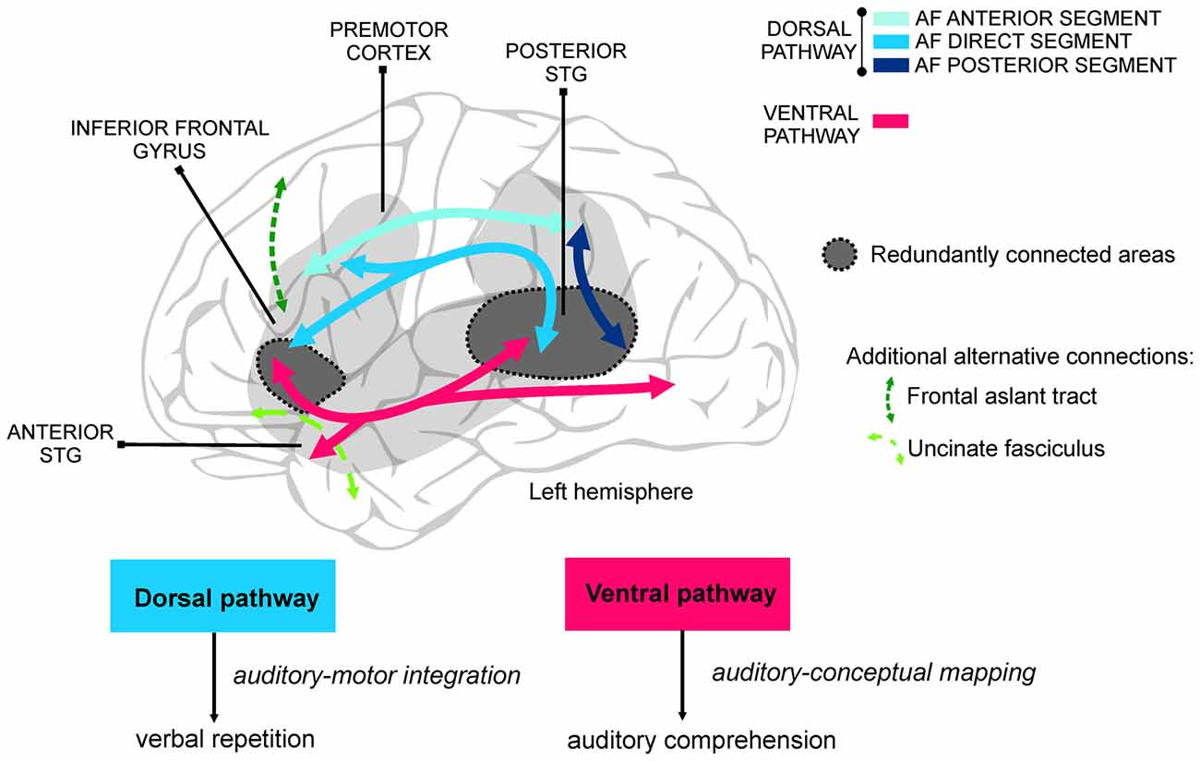
感覚運動統合 Sensorimotor Integration
音を聴いたり、想像したりすることによって、運動野の活動を自動的に引き起こすような、聴覚野と運動野の連関のこと
背側前運動皮質dorsal premotor cortexは聴覚運動連関auditory-motor associationを学習するときに重要である
学習の時、聴覚情報と運動応答が関連して、統合された聴覚運動表現の符号化が聴覚頭頂運動ネットワークauditory-parietal-motor networkにおいておこなわれる
予測符号化concept of predictive coding：運動システムは、知覚対象sensory targetsとそれに対する運動の予測が統合されることに依存している
聴覚運動連関は一度学習されると、予期されたり想像されたりした音によって、運動が予測される
リズムを聴くことが、運動野の活動を引き起こす
Image from Lopez-Barroso & Diego-Balaguer, 2017

Slide 11
リズムとグルーブ Rhythm and Groove
音の高低（ピッチ）pitchやメロディーmelodyが音程に関する予測を促すのに対し、リズムrhythmは時間軸における予測を促す
時間軸における音楽の予測・予期をもっともよく反映しているものとしてグルーブがある
リズム：音楽における音と無音のパターン
拍子meter：繰り返しと等時性の拍isochronous underlying beatに基づいたリズムの構造
グルーブgroove：音楽の拍に合わせて動きたいと思う快感のこと
グルーブがもっとも強く生まれるのは、ほどほどにシンコペーションmoderately syncopatedをもったリズムを耳にした時であり、拍の予測を補助するために体を動かしたいという欲求desire to moveが生まれ、予測に成功すると快感pleasureが生まれる
したがって複雑なリズムは、音楽による快感pleasurable responses in musicをもたらす可能性が高い
等時性：繰り返し運動において一定の周期を保っていること
シンコペーション：西洋音楽において、拍節の強拍と弱拍のパターンを変えて独特の効果をもたらすこと。主に、弱拍の音符を次の小節の強拍の音符とタイで結ぶ、強拍を休止させる、弱拍にアクセントを置く、の3つの方法がある。通常のリズムよりも予測は難しくなる。

Slide 12
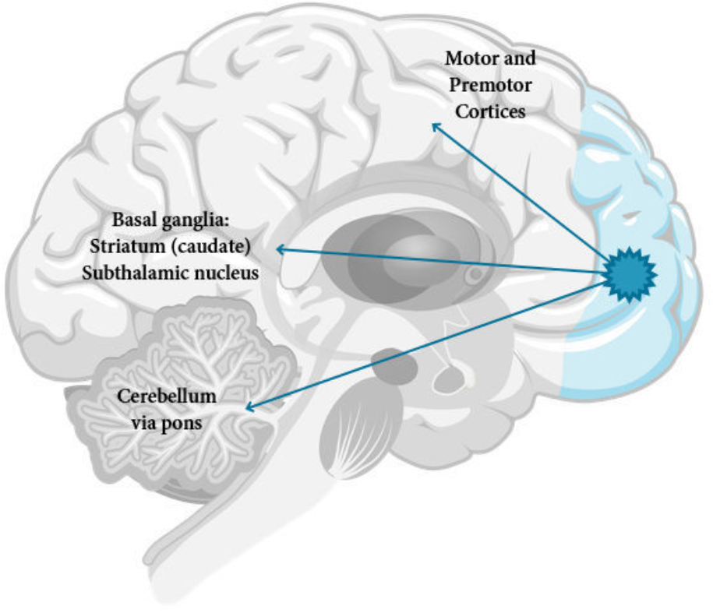
リズムとグルーブ Rhythm and Groove
リズムの認知および制作には、聴覚野・運動野・前頭前野のネットワークおよび、基底核や小脳などの皮質下領域との連関が関わっている
拍子の認知には、聴覚野と運動野のニューロン振動の同調entrainment of neuronal oscillationsが関連している可能性がある
簡単な拍子の認知には、基底核basal ganglia(BG)や基底核と前運動野との相互作用が関わっている
より複雑な拍子の認知には、前運動野と前頭野のより複雑なネットワークや小脳cerebellumが関わっている
Image from https://psychscenehub.com/psychinsights/neurobiology-of-adhd/?fbclid=IwAR1tDima34i30brUg6wmjWAwu6W6AAg8LpW4P-I-1V-q9ISENLhTqa4OZzQ

Slide 13
可塑性 Plasticity
音楽の認知に関する脳領域の構造や機能に、音楽家とそうでない人の間で違いが見られ、訓練によってそれらが変化する可能性が示されている
構造（ボリューム）
↑ 一次聴覚野
↑ 一次運動野
↑ 前部脳梁anterior corpus callosum（左右の運動野をつなぐ）
↑ 被殻putamenや小脳などの皮質下運動野
↑ 頭頂野（感覚運動変換sensorimotor transformationや作業記憶に関わる）
↑ BA44/45
↑ 背外側前頭前野の皮質の厚み
構造（コネクティビティ）
↑ 脳梁
↑ 皮質脊髄路corticospinal tract
↑ 弓状束arcuate fasciculus（背側回路において聴覚、頭頂、下前頭野をつなぐ）
機能（コネクティビティ）
↑ 聴覚野と運動野
機能（反応性）
↑ 聴覚脳幹と皮質の反応性
↑ 演奏している楽器に関係した感覚運動野の反応

Slide 14
訓練 Training
関係するのは素質predispositionsなのか、それとも訓練trainingなのか？
縦断研究において、短期であっても訓練をすることで、聴覚運動前頭野のネットワークに関係する脳の構造を向上することが明らかになっている
一方で、訓練前の脳の特性や遺伝的素因が、音楽に関連する脳領域の構造や、訓練の効果に影響する可能性もある
訓練によって、音楽的な刺激に対する反応が向上したり、聴覚野や運動野・頭頂野の体積が増加する
聴覚野や運動野における反応性の違いが、訓練の効果に影響する
もともとの神経基盤が音楽技術を身に付ける可能性を媒介している可能性がある
E.g., 聴覚野が大きい子どもの方が、将来的に高い音楽技術を身に付ける可能性がある
遺伝的要因は、音楽技術だけでなく、パーソナリティなどの訓練を促進したり抑制したりする可能性のある因子にも影響するため、遺伝によって訓練の効果が変化する可能性がある

Slide 15
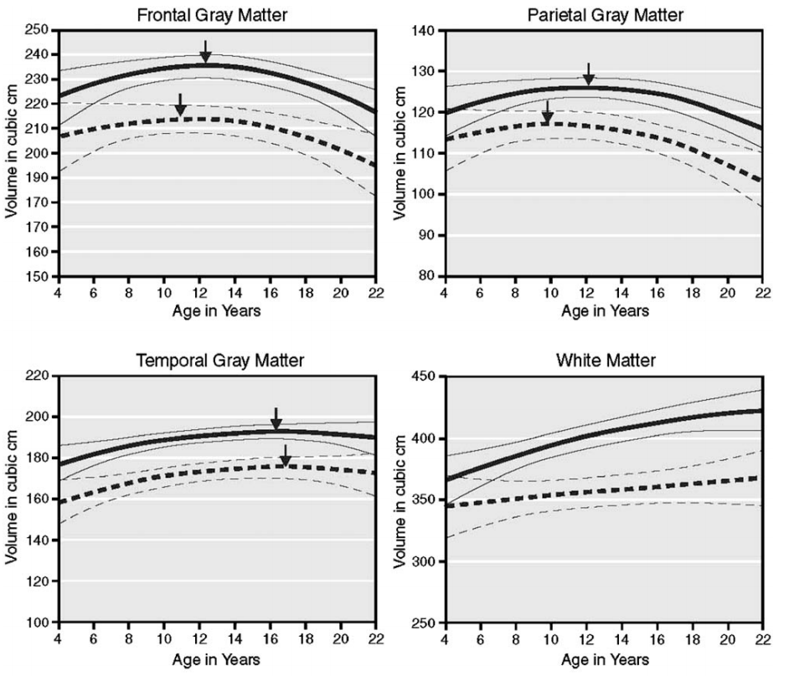
発達と訓練の相互作用 The interaction between development and training
正常な発達過程normative maturationと訓練が、音楽機能に対して相互に作用する可能性がある
遅い年齢で始めた人に比べて、早期に始めた人は、リズムやメロディーのタスクにおいてより良い結果を出し、運動野の体積や脳梁のコネクティビティがより上昇した
脳の正常な発達の軌跡と相互作用を持つ可能性がある
前運動野および脳梁は6－8歳で体積のピークを迎える
小脳は12－18歳で体積のピークを迎える
Image from Lenroot & Giedd, 2006

Slide 16
なぜ音楽は脳の可塑性を高める効果的な原動力となるのか Why is music such as effective driver of brain plasticity?
一貫性consistentがあり、期間が長いlengthy
予測prediction・フィードバックfeedback・誤差修正error-correction cycleの繰り返しで成り立っている
フィードバックと誤差修正は、運動学習において重要な要素である
数多くの回路を共同で反応させるため
数多くの回路が関わっていると、より強固な可塑性が生み出される
学習と可塑性において重要な報酬reward valueが与えられている
音楽訓練自体から生まれる快感や喜びpleasureが報酬となる

Slide 17
よろこび Pleasure
音楽は、アイデンティティなどに関わったり、感情抑制に働いたりする、社会的な機能を持っている
音楽処理の認知的な部分に関わる脳領域と、感情や意思決定・報酬プロセスに関わる脳領域の相互作用が、“音楽の喜び”の神経基盤となる
音楽に対する予測行動によって、音楽による喜びが生み出される
一般的な報酬プロセスには、腹側線条体Ventral striatum(VS)、腹内側前頭前野ventromedial prefrontal cortex(VMPFC)、島insula、視床thalamusが関わる
“音楽の喜び”には、主に腹側線条体、特に腹側線条体におけるドパミンの結合dopamine binding in the VSが非常にかかわっている
腹側線条体は喜びのピーク時に関係しているのに対し、背側線条体dorsal striatum（認知や計算機能に関わる）はピークの少し前に関係しており、予測行動が音楽の喜びの産出に関わることを示唆している

